Slide 1

タイムマネジメント 研修
管理者 研修
Notes:
それでは管理者研修を始めていきたいと思います。
本日は「タイムマネジメント 研修」ということで、限られた時間を有効に使っていくことで仕事を効率化し、
やり忘れを防止したり、残業を減らすことで「早く帰れる」そして「会社からの評価も上がる」という、誰にとっても損のない研修となっています。

Slide 2
仕事に優先順位をつける
・他の人と比べて自分は仕事が遅いと感じる
・後回しにしていた細かな仕事を忘れてしまった
・やることが多く何から手を付けていいか分からない
・部下や同僚に対して効率良く仕事をするように伝えたいが
具体的にどう伝えればいいのか分からない。
このような経験は誰もがあると思います。
本日はそんな頭の中を整理して、効率よく仕事がおこなえるように、一緒に学んでいきましょう。
Notes:
皆さんは、今いくつ仕事を抱えていますか？
管理者クラスともなれば自分がやる仕事だけでも複数抱えている事でしょうし、月末ともなれば尚更ですよね。
そんな中、このように感じたことはありませんか？
→1⃣アニメーション
・他の人と比べて自分は仕事が遅いと感じる
→2⃣アニメーション
・後回しにしていた細かな仕事を忘れてしまった
→3⃣アニメーション
・やることが多く何から手を付けていいか分からない
→4⃣アニメーション
・部下や同僚に対して効率良く仕事をするように伝えたいが
具体的にどう伝えればいいのか分からない。
原因は何でしょうか？
ここのタイトルにもあるように、仕事に対して優先順位を意識出来ているでしょうか？
そんな事考えたことがなかった人も、意識していたけど出来てなかった人も、一緒に学んでいきましょう。

Slide 3
仕事の重要度と緊急度
仕事は以下の４つに分類することが出来ます。
これを と言います。
「重要度と緊急度のマトリクス」
重要度(高)
第二象限
第一象限
緊急度(低)
緊急度(高)
第四象限
第三象限
重要度(低)
Notes:
仕事は大きく４つに分けることが出来ます。
これを
→1⃣アニメーション「重要度と緊急度のマトリクス」 と言います。
そして、重要度が高く緊急度も高い仕事を第一象限(しょうげん)と言います。
→2⃣アニメーション
例えば、本日の見学者対応、本日おこなう研修の準備、クレーム対応など
次に、重要度が高く緊急度の低い仕事を第二象限(しょうげん)と言います。
→3⃣⃣アニメーション
例えば、スキルアップ、人材育成、人脈構築、経営理念の浸透など
次に、重要度は低いが緊急度が高い仕事を第三象限(しょうげん)と言います。
→4⃣アニメーション
例えば、来年度利用希望の保護者への電話やメール、月末の出納帳、上司からの急な飲み会の誘いなど
※ここでいう「重要ではない」とは、疎かにしてよいという意味ではなく、目標達成に直結しないという意味です。
・最後に重要度も低く緊急度も低い仕事を第四象限(しょうげん)と言います。
→5⃣アニメーション
例えば、シュレッダーのゴミが８割方いっぱいになってる、電池の買い置きを注文しようなど

Slide 4
水路化現象①
日々仕事をおこなっていく上で陥りやすいのが、
このタイトルにもある「水路化現象」です。
次のような仕事を優先していませんか？
・「難しい仕事」より「簡単な仕事」
・「時間のかかる仕事」より「すぐ終わる仕事」
・「新しい仕事」より「慣れた仕事」
・「自発的な仕事」より「命令または頼まれた仕事」
・「重要な仕事」より「期限が迫った仕事」
Notes:
日々仕事をおこなっていく上でつい陥りがちなのが「水路化現象」です。
聞きなじみがない方も多いと思いますが、目の前の仕事や着手しやすい仕事に流れやすい傾向のことを言います。
例えば、次のような仕事を優先してませんか？
→1⃣アニメーション
・「難しい仕事」より「簡単な仕事」
→2⃣アニメーション
・「時間のかかる仕事」より「すぐ終わる仕事」
→3⃣アニメーション
・「新しい仕事」より「慣れた仕事」
→4⃣アニメーション
・「自発的な仕事」より「命令または頼まれた仕事」
→5⃣アニメーション
・「重要な仕事」より「期限が迫った仕事」

Slide 5
水路化現象②
「重要度と緊急度のマトリクス」に当てはめてみると…
第二象限が
疎かになりがち
重要度(高)
第二象限
第一象限
緊急度(低)
緊急度(高)
第四象限
第三象限
重要度(低)
Notes:
「水路化現象」を「重要度と緊急度のマトリクス」に当てはめてみると、
・多くの人が第一象限(しょうげん)の仕事を終えた後は、緊急度の高い第三象限(しょうげん)に取り組み、
→1⃣アニメーション
・その次は簡単にこなせる些細な仕事、つまり第四象限(しょうげん)に流れていく方が多く、
→2⃣アニメーション
・その結果、「重要、難しい、時間がかかる、期限がない(長い)」第二象限(しょうげん)の仕事は、疎かになりがちです。
→3⃣アニメーション

Slide 6
エレファント・テクニック
先程のように、第二象限を疎かにした場合何が起こるか
時間を有効活用出来ていれば能力的には対応可能なはずだったのに、「先延ばしにしているうちに忘れてた」など、第2象限を先延ばしに
していると、いつのまにか第二象限の仕事が第一象限に移ってきて、
その仕事を思い出した時にはもう手遅れになっている。
エレファント・テクニック
・象のように大きなものを6カ月で食べきるという目標を立てる
・どうすれば食べきれるでしょうか？
大きかった象を細かく細かく分解して、
それを毎日毎日着実に食べる
Notes:
先程のように、第二象限(しょうげん)を疎かにした場合何が起こるか
時間を有効に活用できていれば能力的には対応可能なはずだったのに、
先延ばしにしているうちに忘れてしまったなど、いつまでも第二象限(しょうげん)を
先延ばしにしていると、いつのまにか第二象限(しょうげん)の仕事が
第一象限(しょうげん)に移ってきて、その仕事を思い出した時にはもう手遅れになっているのです。
そこで使って頂きたいのが「エレファント・テクニック」になります。
「象のように大きなものを６カ月で食べきる」という目標を立てたとします。
→1⃣アニメーション
さて、この象をどうしたら食べきれるでしょうか。
→2⃣アニメーション
とにかく毎日食べられるだけ食べるてみますか？
→最初は順調でも何日かすると食が進まない日が出てきたりして、
「調子がいい時に今日の分も食べればいいや」と考えてしまうかもしれません。
では「調子のいい日」とはいつ来るのでしょう？何回来るのでしょう？来ない可能性もある。
そんな不確かなもの感覚で重要な仕事をおこなっては、責任感があるとは言えませんね。
では、どうしたら象を食べきれるでしょうか？
【間を空ける】
答えは「１日100gずつ食べる」です。
大きかった象を細かく細かく分解して、それを毎日毎日着実に食べていく。
→3⃣アニメーション
これが大きな目標を達成する最も確実な道です。
では、エレファントを、第二象限(しょうげん)の仕事に置き換えて考えてみましょう。
この像(エレファント)を全部食べきるという目標は、
「長期間かけておこなう重要な仕事を期限内に終わらせるにはどうすればいいか」ということです。
「重要だが緊急ではない仕事」を着実に前に進めるためには、まずその仕事を細かく
タスクベースにまで分解する必要があります。そして、それぞれのタスクに期日を設けることによって、
各タスクを段階的に重要かつ緊急な仕事（=第一象限の仕事）に移していきます。
これにより、たとえ第二象限の仕事であっても、日々着実に前進させることが出来るようになります。

Slide 7
ステップ・イン・テクニック
ステップ・イン・テクニック
アメリカの心理学者ズーニンの、
※１「物事は最初の4分間、初動の4分が決め手である」
という考え方を応用したもの。
※1 何かを始める時に、最初の4分間で軌道にのせると
あとは楽になるが、最初の4分間で失敗すると、
その日はその後すべてがダメになってしまう、という事。
Notes:
そうは言っても「やる気がが起きにくい」「分かってるんだけど…」という方も多いと思います。
ここのタイトルにもある「ステップ・イン・テクニック」を日頃から取り入れましょう。
ステップ・イン・テクニックとは
→1⃣アニメーション
「物事は最初の4分間、初動の4分が決め手である」という、
アメリカの心理学者ズーニンの言葉の応用です。
今日は疲れちゃったから…
「明日でいいかな」「調子がいい時に今日の分もやればいいか」「後でやろう」とか思うことありますよね。
でもとりあえず4分間、つまり象の100ｇだけやってみましょう。そうしているうちに少し調子が出てきたりして、
「もう少しやってみるか！」「今日が調子いい日じゃん！」となってくるかもしれません。
そうなったら他の仕事に支障がなければ進めるも良し、バランスを取りながら進められるでしょう。

Slide 8
「重要度は低いが緊急度は高い仕事」は
最短時間でおこなう
・必要以上に丁寧に、完璧を目指さない
・似ている仕事はまとめておこなう
・ルーティンワークはリストや雛形で効率化する
自分にしか出来ない仕事を優先する
・人を信頼し、任せる
・外注も検討する
・コミュニケーションを円滑にとる
Notes:
「重要度は低いが緊急度は高い仕事」は最短時間でおこなう
・必要以上に丁寧に、完璧を目指さない
→1⃣アニメーション
第三象限(しょうげん)は重要度が低く目標達成にはあまり影響しないため、完璧にこなすのではなく「拙速(せっそく)をよしとすべし」と考えましょう。
※拙速:できあがりがへたでも仕事は速いこと
・似ている仕事はまとめておこなう
→2⃣アニメーション
似ている仕事を連続でおこなっていると、慣れてきて効率が上がります。
・ルーティンワークはリストや雛形で効率化
→3⃣アニメーション
第三象限(しょうげん)の仕事は、ルーティンワークが多いので、出来るだけ効率化を図りましょう。
例えば、チェックリストを作ることにより、機械的に漏れなく誰でも出来る仕事になります。
例えば、個別支援計画の更新のお知らせメールなど、定期的に同じ趣旨のメールを送る場合には、
メール本文の雛形を用意しておくと作業効率があがります。
もう一点、
→４⃣アニメーション
自分にしか出来ない仕事を優先する
・人を信頼し、任せる
→5⃣アニメーション
自分の不得意が他人の得意な場合や、思い切って部下や後輩に任せるなど、お互いの成長や効率化に繋がることも多々あります。
ただ注意点として、雑用の押し付けにならない配慮や、能力やリスクは十分に見極める必要があります。
・外注も検討する
→6⃣アニメーション
新規顧客を獲得したいからと「忙しい中、毎日２時間も管理者と児発管がポスティングする」これは効率的でしょうか？
経費と労働のバランスはよく考える必要があります。
・コミュニケーションを円滑にとる
→6⃣アニメーション
まだ自身で仕事を探せない若手スタッフや、急かされないとノンビリしてしまう部下に仕事を振るのも管理者の仕事です。
「頼んでも嫌な顔されるし」「自分が残業すれば終わるし」をしていては、第二、第一象限(しょうげん)にも影響が出てきます。
日頃から馴れ合いではなく「共に働く仲間」として、コミュニケーションを取り、立場や役職ではなく一人一人が法人貢献するという
意識を持てるような関係性であって欲しいと思います。

Slide 9
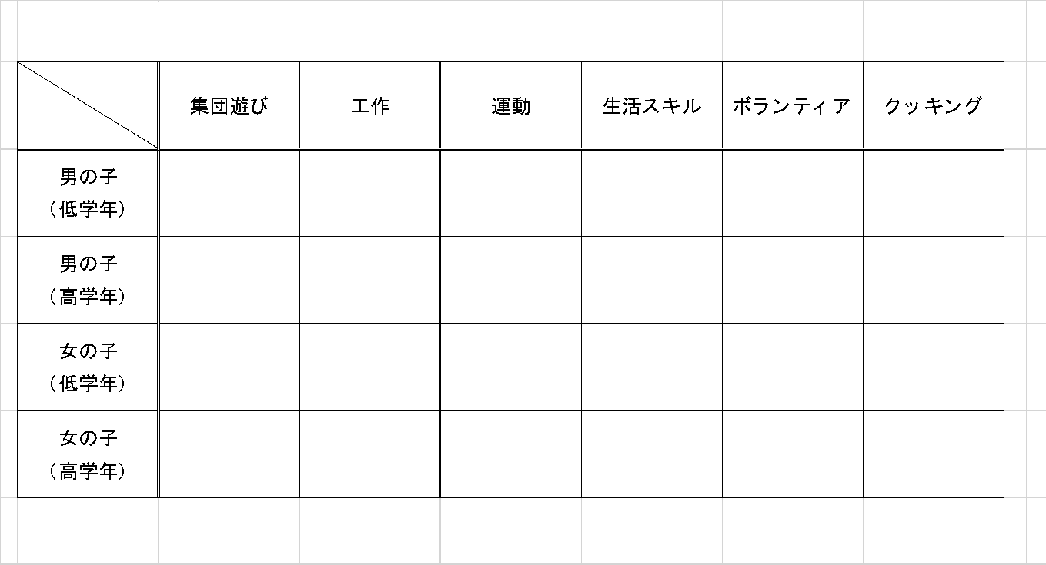
最後に・・・
重要度・緊急度のマトリクスの活用例
・デスクの前に貼り出し付箋を貼って管理
・見学時の保護者様の要望を明確化
・縦軸と横軸の項目を変える
など
ご清聴ありがとうございました。
Notes:
最後に…
→1⃣アニメーション
重要度・緊急度のマトリクスの活用例を少し紹介して終わりにしたいと思います。
→2⃣アニメーション
・デスクの前に貼り出し付箋を貼って管理
自分のタスクを管理する事にも繋がりますし、見える化する事により他のスタッフから見てもお互いの仕事を把握しあえます。
→3⃣アニメーション
・見学時の保護者の要望を明確化
私が児発管をしている時は、このマトリクスに「子どもの気になるところ」「成長して欲しいところ」などを
見学時に保護者様に書いてもらってました。見学時にその部分を把握することによって
「第一象限(しょうげん)を解決します」と明確に伝えることが出来、利用を検討するにあたっての説得力が増します。
→4⃣アニメーション
・縦軸と横軸の項目を変える
→例えば縦軸をプログラムのジャンルにして、横軸を性別や年齢にする。
これを使えば、より具体的にターゲットにあったプログラムの提案が出来ます。
本日の研修は、これで以上となります。
活用例はほんの一部で、自分なりの使い方を探してみるのも良いかも知れません。
参照資料①②として、私が作ったマトリクスを添付しています。
これを使ってもいいし、さっき言ったようにもっと見やすく自分なりに工夫してもいいでしょう。
今回の研修内容を「こんなの知ってたよ」「難しかった」で終わらせることなく、是非一度やってみて下さい。
研修の時間集中していればスキルが上がるなんて魔法は有りません。
まずはやってみること、そして「継続は力なり」です。
→5⃣アニメーション
ご清聴ありがとうございました。

Slide 10
重要度・緊急度のマトリクス
重要度(高)
緊急度(低)
緊急度(高)
重要度(低)
参照資料 ①

Slide 11
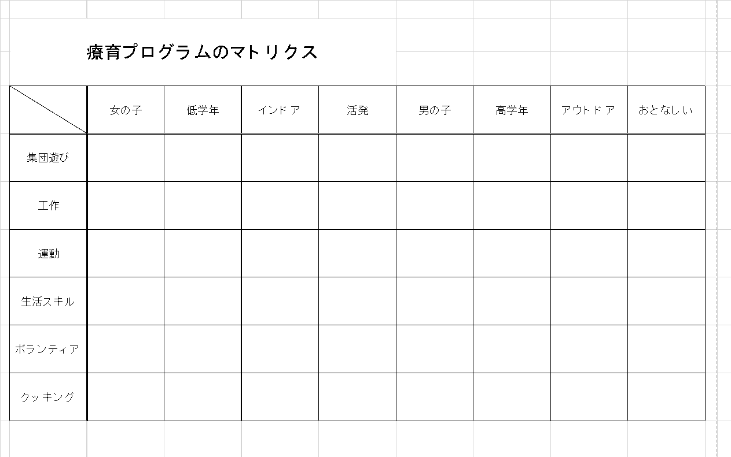
参照資料 ②

